Slide 1
第12次课
第13章 资本市场均衡
Copyright © Prentice Hall Inc. 2000. Author: Nick Bagley, bdellaSoft, Inc.

Slide 2
内容
  13.1 CAPM概述
  13.2 市场组合风险溢价的决定
  13.3 单个证券的Beta值和风险溢价
  13.4 资产组合选择中 CAPM的应用
  13.5 收益的估价和管制
  13.6 CAPM的修正和替代模型
  附录：CAPM的证明

Slide 3
13.1 CAPM概述
假设１：投资者对于预期收益率、标准差和风险资产相关性的预测一致。因此，他们以最优的方式按同样的相对比例持有风险资产。（解同一个数学问题）
假设２：投资者均遵循最优化原则，在均衡状态下，证券价格的调整使得当投资者持有最优投资组合时，每种证券的总需求等于其供给。

Slide 4
风险资产的最优相对比例是它们的市场价值的比例。
按市场价值的同比例持有所有资产的投资组合，为市场组合(market portfolio)
举例：
  股票６０％，债券３０％，无风险资产１０％。
CAPM表明，在均衡状态下，任何投资者所持风险资产的相对比例等于市场组合的比例。
只是根据风险厌恶程度的不同，人们在风险资产与无风险资产之间的比例不同。

Slide 5
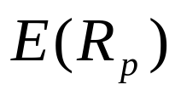
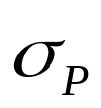
分离定理
投资者对风险和收益的偏好状况与该投资者风险资产组合的最优构成是无关的。
O₁
D
O₂
M
C
F

Slide 6
分离定理
投资者对风险和收益的偏好状况与该投资者风险资产组合的最优构成是无关的。
O₁
D
O₂
P
C
F

Slide 7
市场组合 market portfolio
在均衡状态下，每种证券在均衡点处投资组合中都有一个非零的比例。
所谓市场组合是指由所有证券构成的组合，在这个组合中，每一种证券的构成比例等于该证券的相对市值。

Slide 8
习惯上，人们将切点处组合叫做市场组合，并用M代替P来表示。从理论上说，M不仅由普通股构成，还包括优先股、债券、房地产等其它资产。但在现实中，人们常将M局限于普通股。
实践中，常常用一些指数近似地代替市场组合，如中国的沪深300指数等

Slide 9
共同基金定理
如果我们把货币市场基金（MMMF）看做无风险资产，那么投资者所要做的事情只是根据自己的风险厌恶系数A，将资金合理地分配于货币市场基金(无风险资产)和指数基金（切点风险资产组合）。

Slide 10
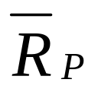
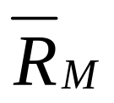

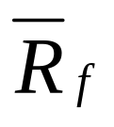
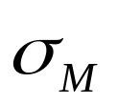
有效集与资本市场线CML
如果我们用M代表市场组合，用R_{f}代表无风险利率，从R_{f}出发画一条经过M的直线，这条线就是在允许无风险借贷情况下的线性有效集，在此我们称为资本市场线CML

Slide 11
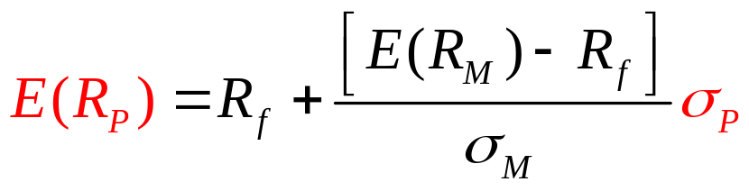
资本市场线

Slide 12
单个证券的风险
资本市场线描述的是均衡状态下，有效组合的期望收益率与标准差之间的关系，但是，它并没有给出单个证券的情况。
资本市场线上的每一点描述的都是一个有效资产组合的期望收益率与标准差之间的关系
因为单个证券不可能是一个有效组合，所以他们不会出现在资本市场线上，只能位于该直线之下。

Slide 13
单个证券的风险总是包含系统风险和非系统风险，在均衡市场上，只有系统风险能够得到补偿，非系统风险（非市场风险）与收益无关。
所以，对于单个证券，其风险溢价只与它对市场组合的风险贡献度成比例。
市场对投资者非有效投资组合不给予报酬。
只有与市场相关的证券风险才是“重要的”。

Slide 14
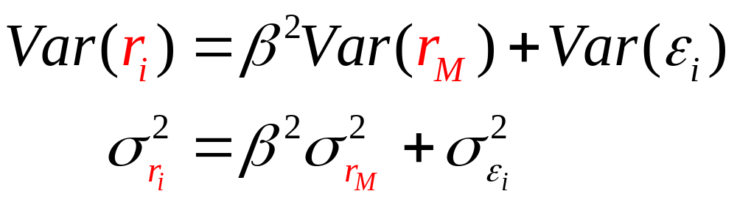
方差分解：
系统风险与非系统风险（或个体特有风险）
含义：
（1）总方差＝回归模型可以解释的方差+残差项方差
（2）个股总风险＝系统风险＋个体特有风险

Slide 15
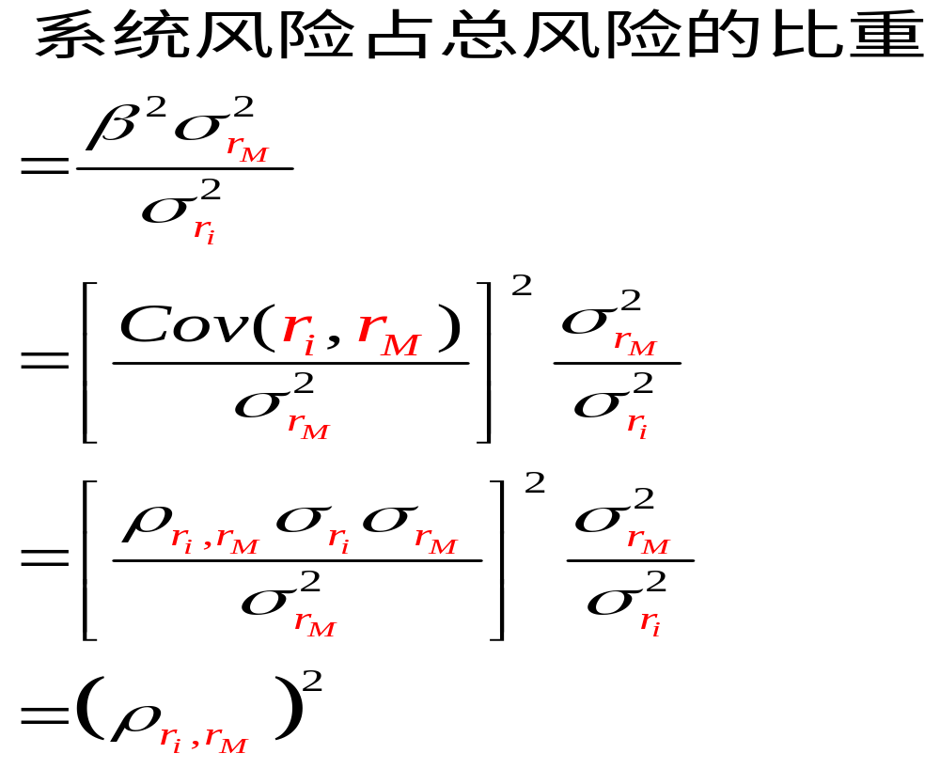

Slide 16
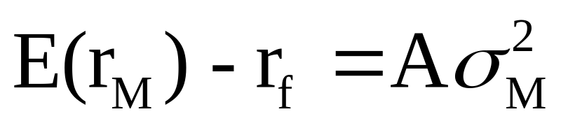
13.2 市场组合风险溢价的决定
在CAPM，市场组合的均衡风险溢价等于市场组合的方差乘以财富持有者风险厌恶程度的加权平均数（A）
根据CAPM，市场风险溢价会随时间的变化而变化
  市场方差 和/或 A 都在变化

Slide 17
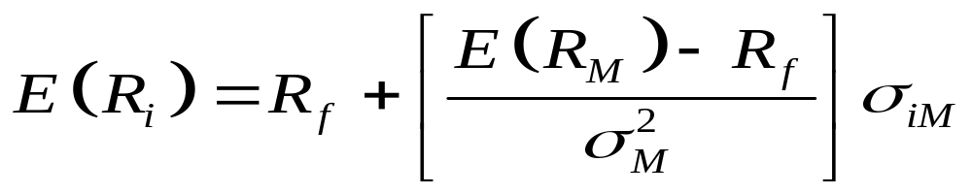
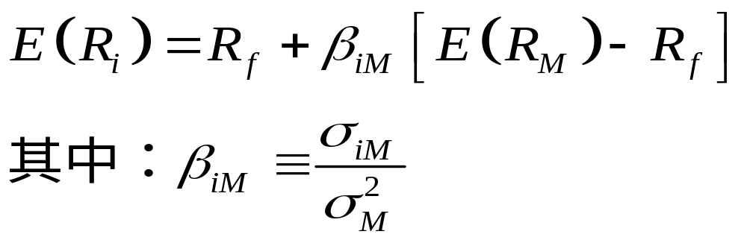
13.3 单个证券的Beta值和风险溢价
在均衡状态下，单个证券风险和收益的关系可以写为：
或者

Slide 18
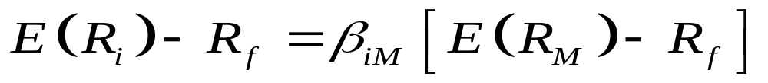
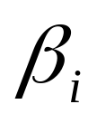
一种变形：
任何一种证券的超额收益率都是以市场组合的超额收益率为基础，根据各自的风险大小( )进行适当调整得到。

Slide 19
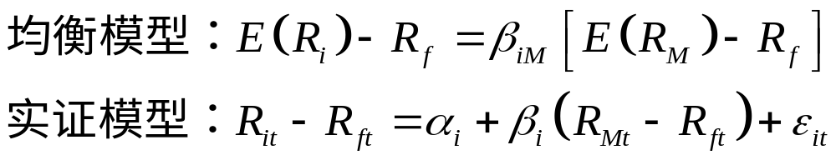
CAPM的均衡模型与实证模型

Slide 20
资本市场线与证券市场线
资本市场线（图13－1，P383）
  表示在均衡状态下，有效组合的期望收益率与标准差之间的关系
证券市场线（图13－2，P385）
  表示证券期望收益与其β的关系

Slide 21
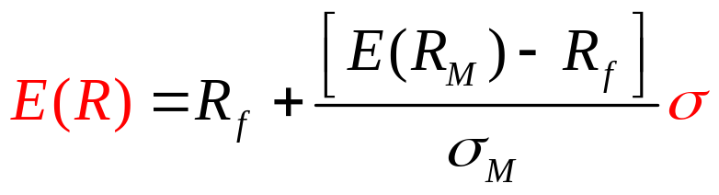
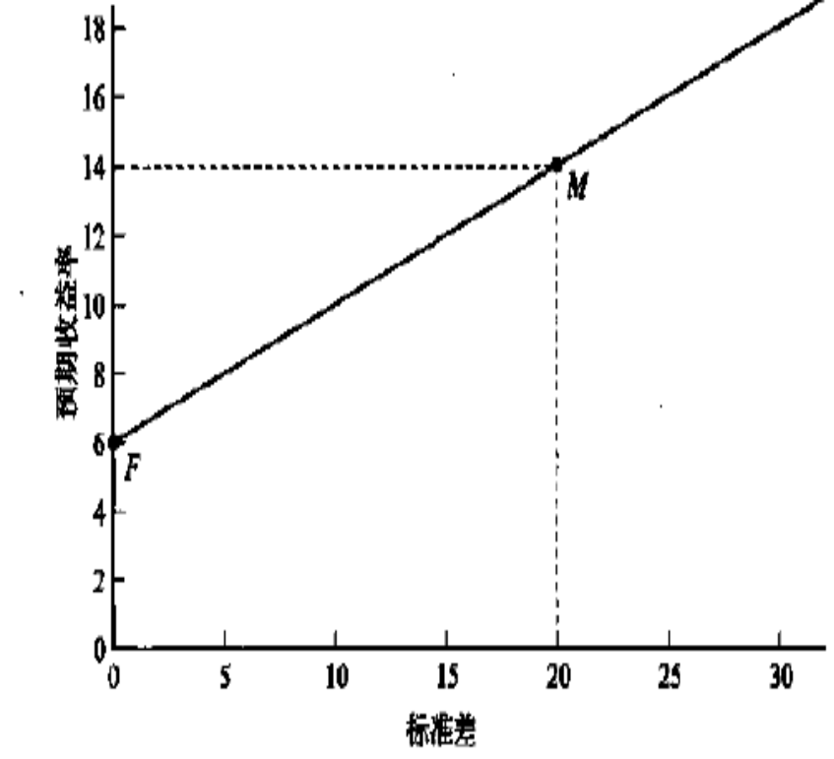

图13-1 资本市场线

Slide 22
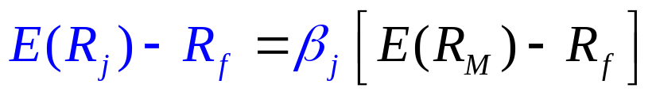
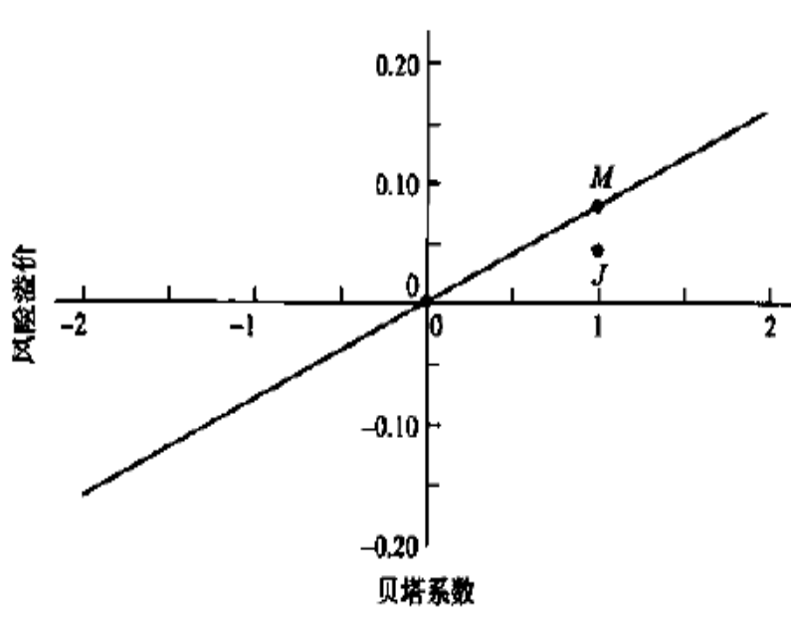
图13-2 证券市场线

Slide 23
市场没有达到均衡的例子
E(r)
SML
15%
R_{m}=11%
r_{f}=3%
ß
1.0
1.25

Slide 24

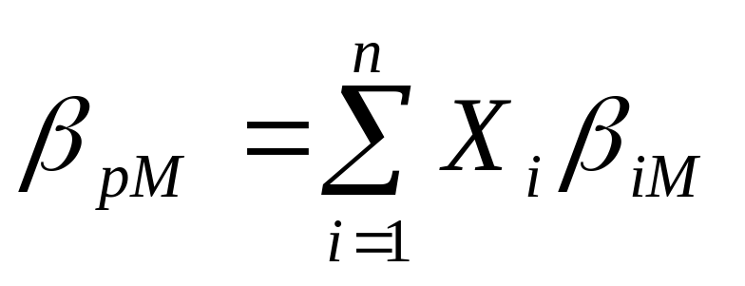
β系数
贝塔系数的一个重要特征是，一个证券组合的 值等于该组合中各种证券 值的加权平均数，权数为各种证券在该组合中所占的比例，即：
Q: CML上任一有效组合（由市场组合和无风险资产构成）的 值等于多少？

Slide 25
在均衡时，每一种证券都落在证券市场线上，而所有由这些证券构成的证券组合也一定落在证券市场线上。

Slide 26
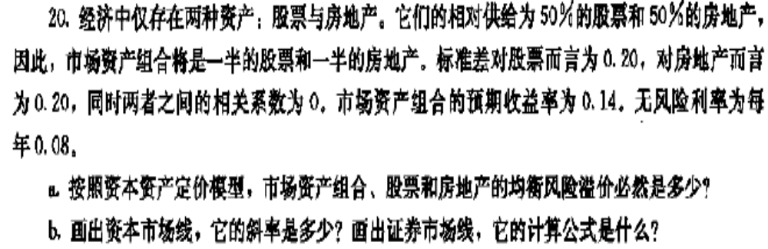
问题与疑难 20

Slide 27
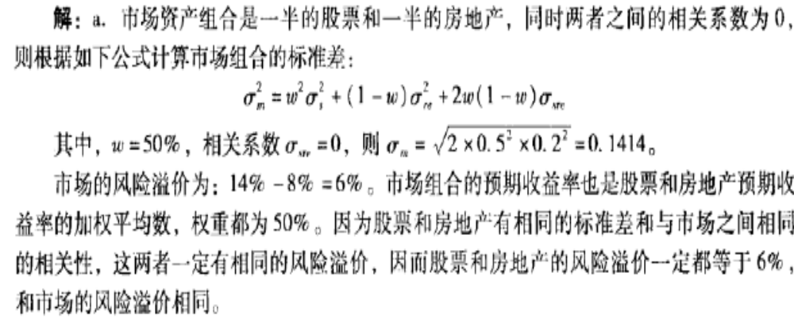

Slide 28
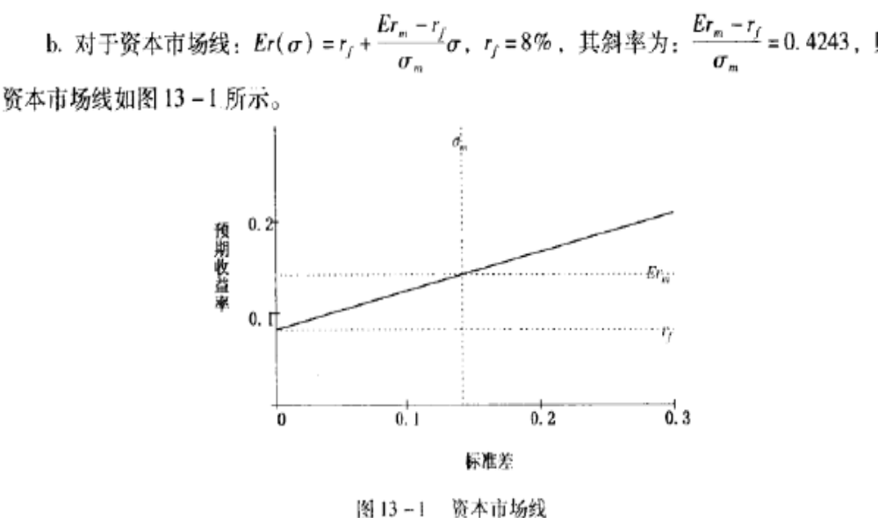

Slide 29
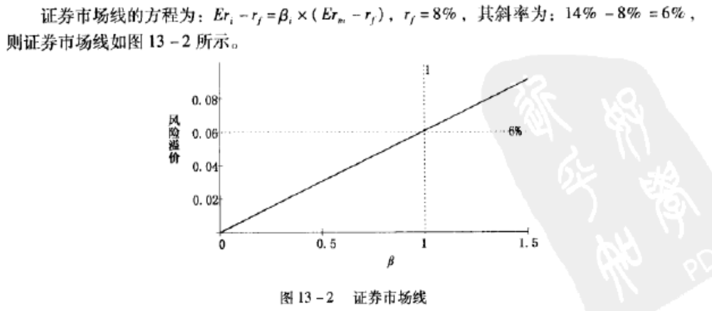

Slide 30
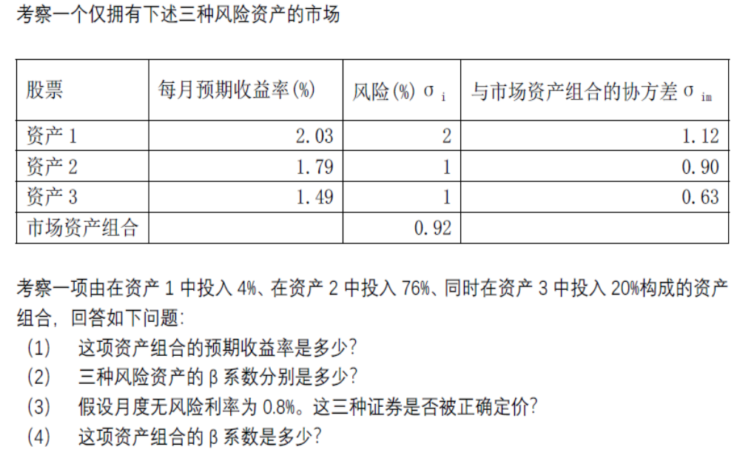
问题与疑难 21

Slide 31
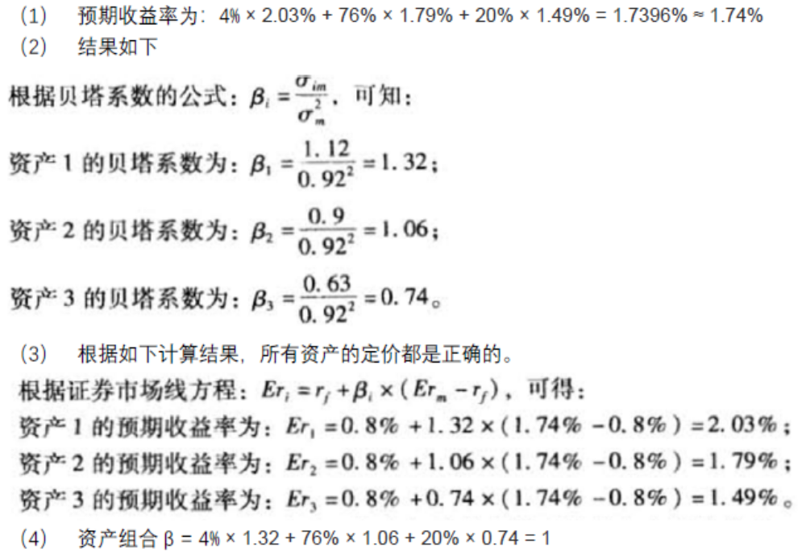
解答

Slide 32
13.4 资产组合选择中 CAPM的应用
CAPM是关于风险资产市场均衡价格的理论。
其重要性在于：
  为指数化（indexing）消极性投资提供理论依据
  为衡量投资者全部资产组合的业绩提供了一个方便但有争论的基准
  提供股票和工程估价中预期收益率的测算方法

Slide 33

关于
证券或组合的平均收益率与其SML关系式的差值
在SML上，是Alpha点与SML 之间的垂直距离
当 为正时，则业绩是优良的；

Slide 34
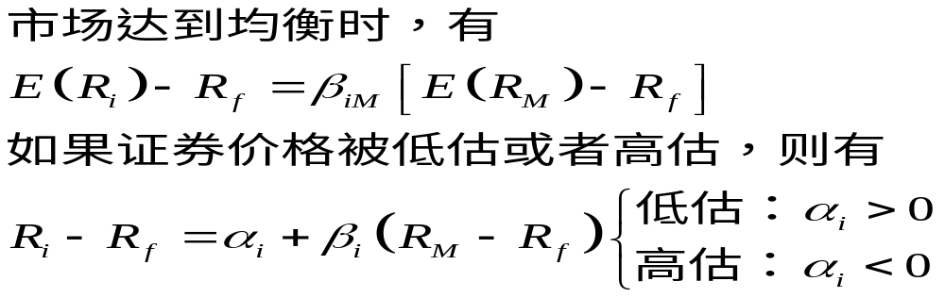
解释

Slide 35
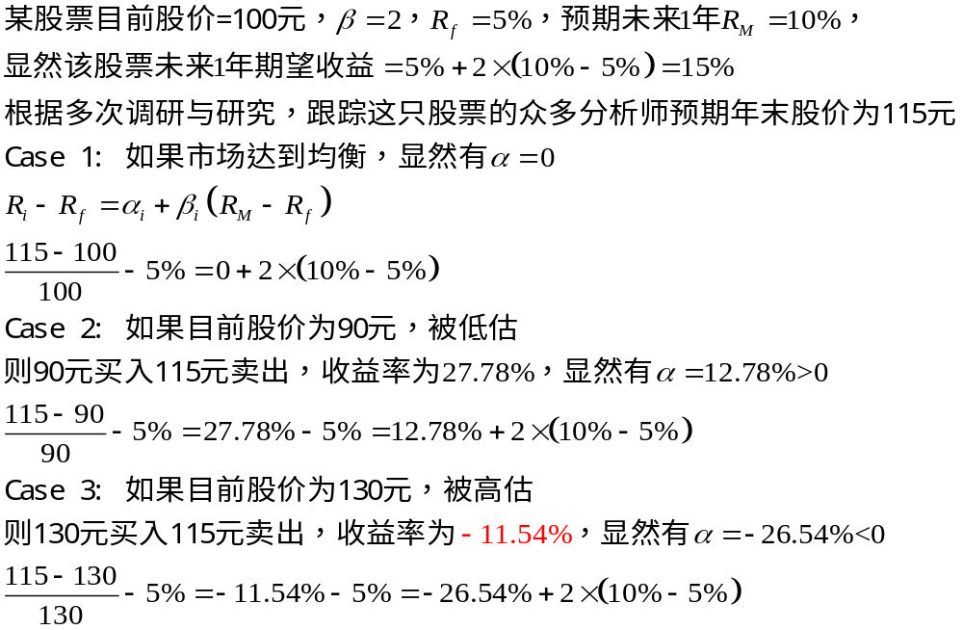
例子

Slide 36
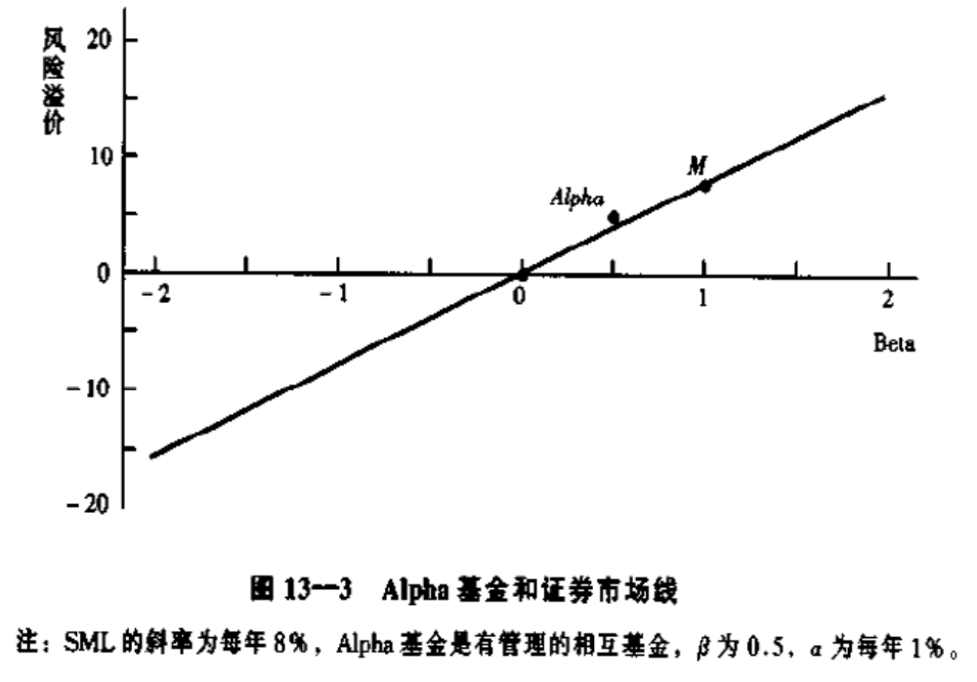

Slide 37
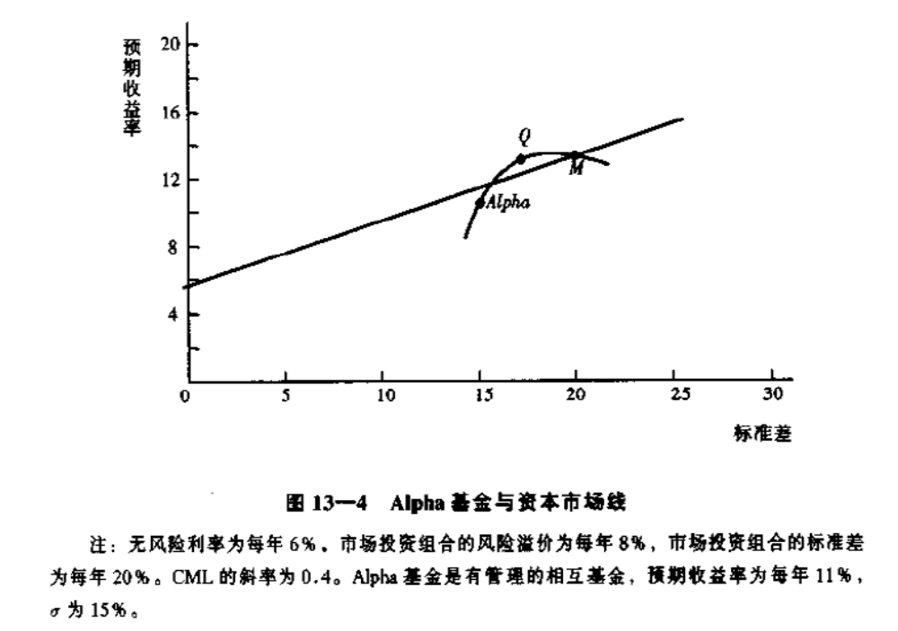

Slide 38
当Alpha位于CML下方，因此是非有效的。任何投资者都不会持有Alpha基金作为总的投资组合。
可构建Alpha基金与市场组合的最优组合，再与无风险资产构建一条风险－收益线。

Slide 39
两类投资策略
α策略：绝对收益策略
  投资界梦寐以求的：无风险或低风险 & 高收益
β策略：风险策略

Slide 40
α策略（阿尔法策略）
找出定价错误的证券并实施相应的投资策略，以期在不承担风险（或者风险非常低）的情况下获取绝对收益
  找出低估的证券，做多然后等到恢复合理价值后平仓
  找出高估的证券，做空然后等到恢复合理价值后平仓
  同时找出相对低估的证券 & 相对高估的证券，然后做多前者做空后者，等到恢复合理价值后平仓

Slide 41
结合衍生金融工具实施α策略
低估做多
  找出低估的证券，买入的同时做空股指期货，然后等到恢复合理价值后平仓
高估做空
  找出高估的证券，卖出的同时做多股指期货，然后等到恢复合理价值后平仓

Slide 42
例子（接前面的例子）
假定跟踪某只股票的众多分析师预期该股票一年后的价格为115元，根据这些分析师的研究，该股票资本成本为15%
  如果该股票年初股价为100元，则年初买入这只股票且在年末卖出，则获得期望回报15%，这是与风险相一致的合理回报率
  如果这只股票年初股价130元，则明显高估，在年初做空并同时做多股指期货，则年末平仓后可以获得无风险的超额收益率
  如果这只股票年初股价90元，则明显低估，在年初做多并同时做空股指期货，则年末平仓后可以获得无风险的超额收益率

Slide 43
α策略的缺陷
在竞争性的市场中，定价错误的证券非常少
  现在市场上有非常多的自动交易程序
在实践中，实施α策略需要花费交易成本，同时也需要承担一定的风险
在某些特殊情况下，定价错误持续的时间非常长，可能在价格恢复正常之前，基金管理者就已经破产了

Slide 44
α策略的实际表现—以公募基金为例
总体来看，α策略的实际业绩整体一般，部分基金表现很差
在牛市时期，对冲策略会导致业绩大幅度跑输市场，迫于投资者压力，基金经理可能部分放弃α策略，转向β策略
    挂羊头卖狗肉
    国外的所谓对冲基金也存在类似现象

Slide 45
部分公募类阿尔法基金
代码 | 名称 | 投资类型 | 起始日期 | 截止日期 | 累计净值 增长率%
377010.OF | 上投摩根阿尔法 | 偏股混合型基金 | 2005-10-11 | 2020-04-30 | 482.46
070017.OF | 嘉实量化阿尔法 | 偏股混合型基金 | 2009-03-20 | 2020-04-30 | 76.88
630005.OF | 华商动态阿尔法 | 灵活配置型基金 | 2009-11-24 | 2020-04-30 | 89.48
519712.OF | 交银阿尔法 | 偏股混合型基金 | 2012-08-03 | 2020-04-30 | 315.74
000082.OF | 嘉实研究阿尔法 | 普通股票型基金 | 2013-05-28 | 2020-04-30 | 148.56
000531.OF | 东吴阿尔法 | 灵活配置型基金 | 2014-03-19 | 2020-04-30 | 31.62
519062.OF | 海富通阿尔法对冲A | 股票多空 | 2014-11-20 | 2020-04-30 | 57.81
004716.OF | 信诚量化阿尔法 | 普通股票型基金 | 2017-07-12 | 2020-04-30 | 20.02
005055.OF | 华泰柏瑞量化阿尔法A | 灵活配置型基金 | 2017-09-26 | 2020-04-30 | 5.57
005280.OF | 安信稳健阿尔法定开 | 股票多空 | 2017-12-06 | 2020-04-30 | 8.50
005358.OF | 东方阿尔法精选A | 灵活配置型基金 | 2018-02-08 | 2020-04-30 | 18.61
007518.OF | 东方阿尔法优选A | 偏股混合型基金 | 2019-09-12 | 2020-04-30 | 23.21
008372.OF | 富国阿尔法两年 | 偏股混合型基金 | 2019-12-24 | 2020-04-30 | 0.10

Slide 46
No alpha, just beta!
从资本市场长期实践来看，想追求正的alpha是非常困难的
扩展开来，只有时代的马云，没有马云的时代！

Slide 47
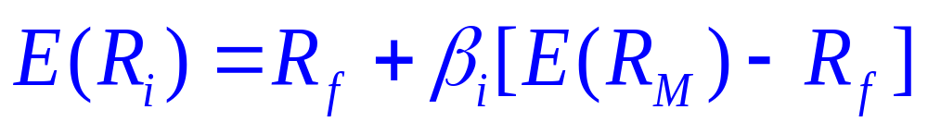
β策略
判断证券或证券组合未来走势
  预期未来上涨，买入高β值的证券或组合
    如2015年3-5月买入创业板股票
  预期未来下跌，做空高β值的证券或组合
    如预期未来经济下滑，则做空高估值高β的科创板股票
风险与收益的一致性
  如果预判准确，则显然β越高，收益率越高
  如果猜错方向，则β越高，亏损越大

Slide 48
风险收益一致是金融的基本原理
  高β意味着高风险
  β策略并不会受到赞赏
新冠疫情与β策略
  如果预期疫情在2020年得到控制，2021年全球经济恢复正常，那显然可以在2020下半年买入高β证券组合
  问题是看错了会怎么样？

Slide 49
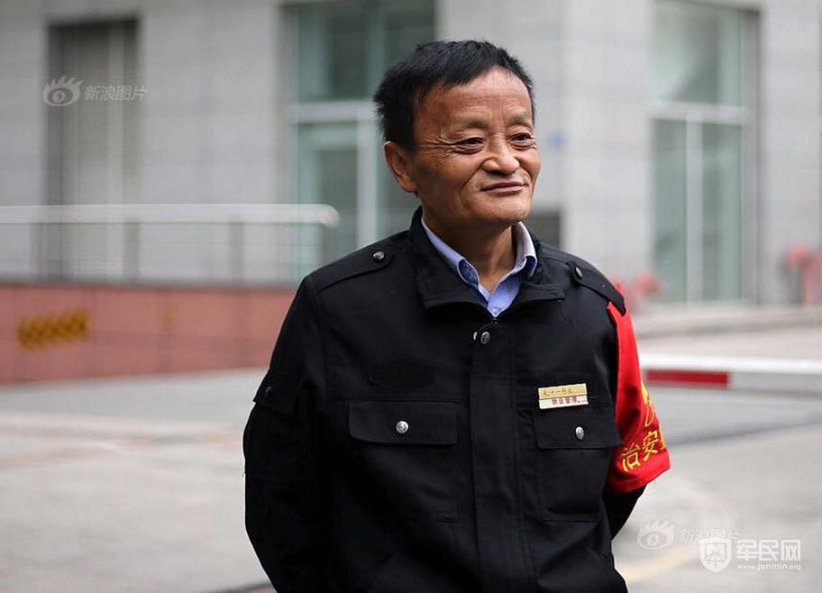
会这样！

Slide 50
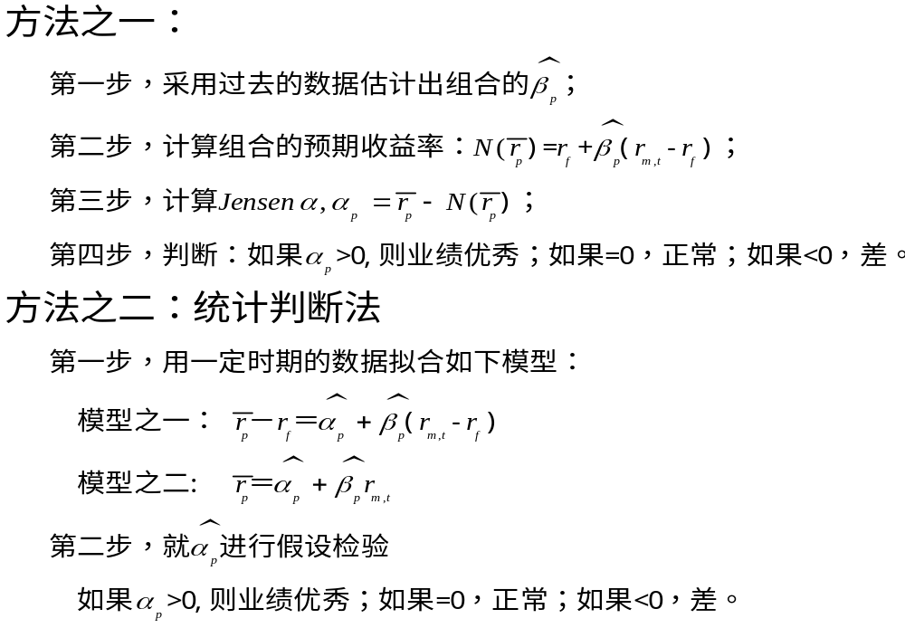
投资组合业绩评价方法

Slide 51
课外作业题（根据自身情况选做）
使用月度收益率数据，分阶段检验巴菲特是否能够获得显著为正的alpha
  BRK_A自上市至2008.12
  2009.01-2025.03

Slide 52
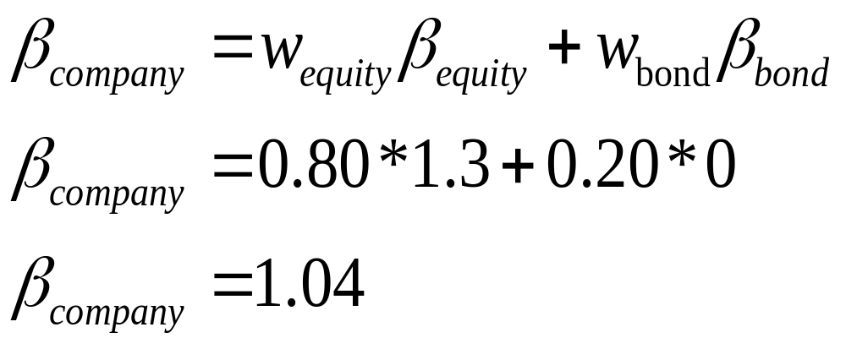
13.5 收益的估价和管制
  假设市场收益率为15%, 无风险收益率为5%
计算公式的 beta值

Slide 53
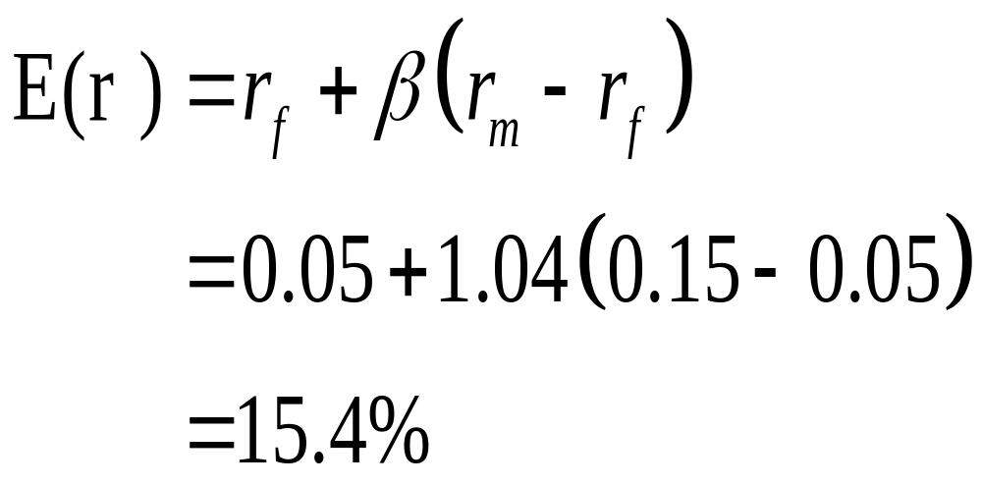
收益率的评估和管制
应用CAPM计算新项目要求收益率

Slide 54
测算资本成本时要注意的问题
1. 个股β系数可能不稳定，可能需要利用行业平均的β来代替公司股票的β
2. 新投资项目的风险与公司整体风险可能不同
3. 如果估计非上市公司的资本成本，可以找一家类似的上市公司或者行业

Slide 55
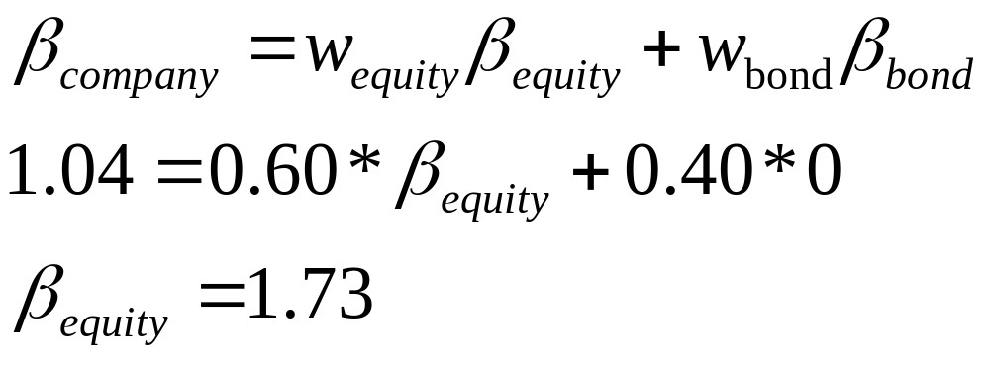
收益率的评估和管制
假设该新项目由你公司来完成，没有债务，股票的beta值为

Slide 56
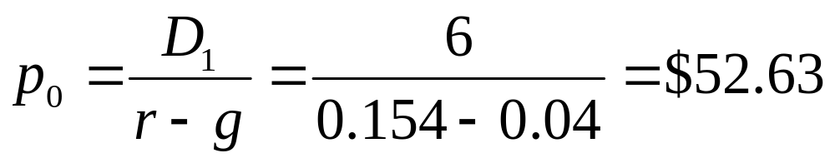
收益率的评估和管制
假设你公司明年有预期股利$6, 以后股利年增长率为4% ， 公司股票价值为

Slide 57
13.6 CAPM的修正和替代模型
如果CAPM成立，则β就是唯一系统影响股票价值的风险因素。如果在β之外还有其它因素影响着股票的价值，那表明CAPM是有缺陷的。
市场异常
  小公司的股票收益高于大公司
  低市盈率P/E的资产组合会比有高市盈率的资产组合具有更高的收益
  收益率随着净资产的帐面/市值比率的降低而提高
  低价股的收益高于高价股
  短期内股票收益有持续现象，过去涨未来短期内仍然会涨，过去跌未来短期内仍然会跌；长期内股票收益有反转现象，过去几年内涨的股票未来一年之后会跌，过去几年内跌的股票未来一年之后会涨

Slide 58
怎么办？
引入新的风险因子
  三因子
  四因子
  五因子

Slide 59
Fama & French（1993）的三因子定价模型
市场风险因子
SMB：规模因子—小市值股票组合与大市值股票组合收益率之差
HML：价值因子—低PB股票组合与高PB股票组合收益率之差

Slide 60
Carhart（1997）的四因子定价模型
动量因子：PR1YR，过去一年赢家组合收益率与输家组合收益率之差

Slide 61
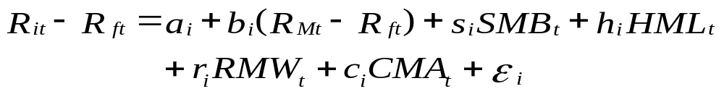
Fama & French（2015）的五因子定价模型
盈利因子：RMW，高盈利组合与低盈利组合收益率之差
投资因子：CMA，低再投资比例组合与高再投资比例组合收益率之差

Slide 62
附录：CAPM的证明
Markwitz(1959)以证券收益的均值-方差形式提出了投资者的证券选择问题，他证明投资者最优地持有均值-方差有效证券组合。
Treynor(1962), Sharpe(1964), Lintner(1965), Mossin(1965)在Markwitz工作的基础上发展经济含义，各自独立地研究了任一证券组合收益与某个共同因子的关系，导出资本资产定价模型(CAPM)

Slide 63
假设
1、所有投资者都属于Markwitz分散者，即投资者仅依据投资收益率的均值方差作出决策；遵守占优原则。
2、所有投资者对证券收益率概率分布的看法一致，因此市场上的有效资产组合边界只有一条。
3、所有投资者具有同一单期投资日期
4、资产无限可分且都是市销的(marketed)
5、允许无限制地卖空
6、存在无风险资产，单个投资者都能以无风险利率借入或贷出任意数量的该种资产，这个利率对所有投资者都相同。
7、没有交易成本
8、没有通货膨胀和利率的变化
9、单个投资者都是价格接受者

Slide 64
假设1和4保证了投资者均用资产组合理论进行投资决策
假设2、3、4、5、7、8、9保证了所有投资者不存在无风险资产时的有效证券组合边界为双曲线右半支。
加上假设6，就得到了所有投资者在存在无风险资产时面临的有效证券前沿是均值-方差平面上的一条射线：从P₀(0,r_{f})出发，切于双曲线上的点e。

Slide 65
在标准的CPAM假设条件下，所有投资者面临的有效证券组合边界为过P₀、e的射线，他们都在这条线上做最优投资决策。
各人的最优决策方案的具体位置依赖于各自的无差异曲线。
但不论其位置在何处，总是无风险资产和风险资产的某个线形组合，无差异曲线的不同只能导致这个组合含有的无风险资产与风险资产组合e的比例不同而已。

Slide 66
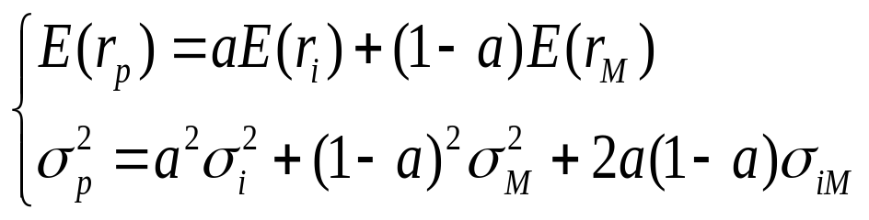
推导：按比例a, 1-a将资金投入证券i和有风险市场组合M，这样形成的投资组合p的预期收益和标准差是：

Slide 67
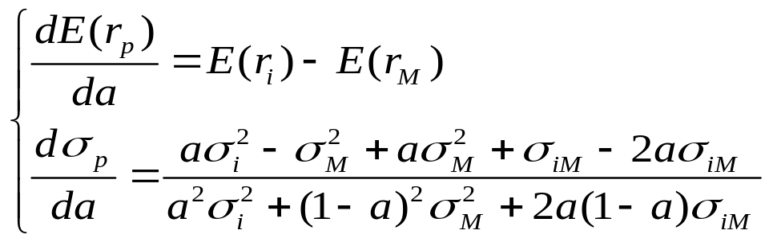
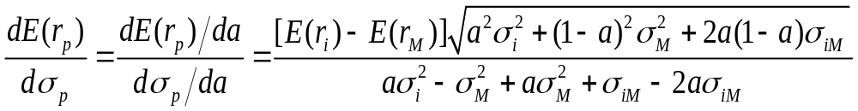
将它们分别对a求导，得到：
在标准均值-方差空间上，过代表证券i的点和代表有风险市场组合的点M可得曲线，其切线的斜率为：

Slide 68
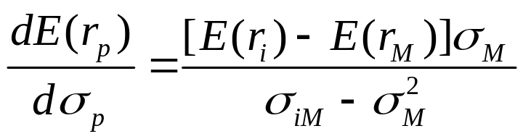
如果a=0，即所有资金都投入到有风险市场组合M中，此时组合p就成为有风险市场组合M。上式变成

Slide 69
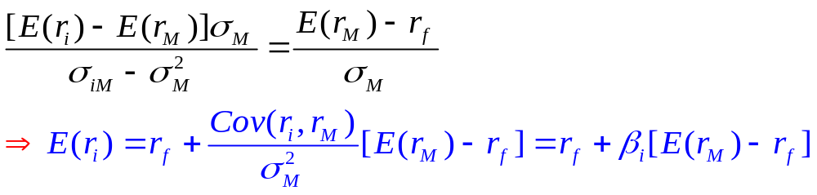
由于M在边界上，连接代表证券i和代表有风险市场组合的点M的曲线不能穿越边界，所以在M点的切线必须和资本市场线重合，即斜率与资本市场线的斜率相等。于是：

